Slide 1
Kampagnen - ANALYSE Exploration, Modellierung und Entscheidung *** marktkampagne.csv *** „Machine Learning ist kein Ziel, sondern ein Werkzeug für Entscheidungen.“ powered by Christin Gärtner supportet by Teddy
Notes:
Welcome
+++
Herangehensweise:
Konzentration auf Kampagnen, Sozio-demografische Aspekte der Kunden, Kaufkanäle und Reaktionsquoten und daraus resultierenden Reaktionstypen

Slide 2
Agenda
Kampagnen-Typologie (Clustering auf Kampagnenebene)
Reaktions-Sequenz-Typologie auf Kundenebene (Advanced Analytics)
Customer Journey pro Kampagne
Markov-Ketten (Reaktionstyp / Kampagnencluster)
Modellvergleich: LogReg vs. Random Forest (High-Response-Kunden)
Threshold & Recall Bestimmung
Simulationsrechner
Feature Importance (Random Forest – High-Response-Kunden - Kampagnencluster)
Executive Summary
Notes:
Vorbereitung:
Import Bibliotheken, Datenanalyse und Bereinigung, Feature Eng.
+++
Kampagnen-Typologie = Clustering mit K-Means inkl. Elbowplot → Einteilung der Kampagnen in Cluster um darauf die verschiedenen Kundentypen nach Reaktionen zu modellieren und deren unterschiedliche Wirkmechanismen zu analysieren
+++
Reaktions-Sequenz-Typologie = kein klassisches Modelling, eher Erkennung & Definition von Reaktionsmustern und Reaktionstypen, davon abgeleitet Customer Journey je Kampagne und die Analyse der Übergänge anhand Markov-Ketten
+++
Modellvgl. Log.Reg & Random Forest = aus der Reaktionsanalyse entstandene High-Response-Kunden (Früh-Reagierer), darauf bestimmend Threshold und Recall= → Simulationsrechner gebaut um den bestmöglichen Recall für High-Response-Kunden zu suchen
+++
Feature Importance → anhand des Random Forest, also welche Kundenmerkmale besonders wichtig für die Vorhersage von High-Response-Kunden sind
+++
Executive Summary

Slide 3
Kampagnen-Typologie (Clustering auf Kampagnenebene)

Slide 4
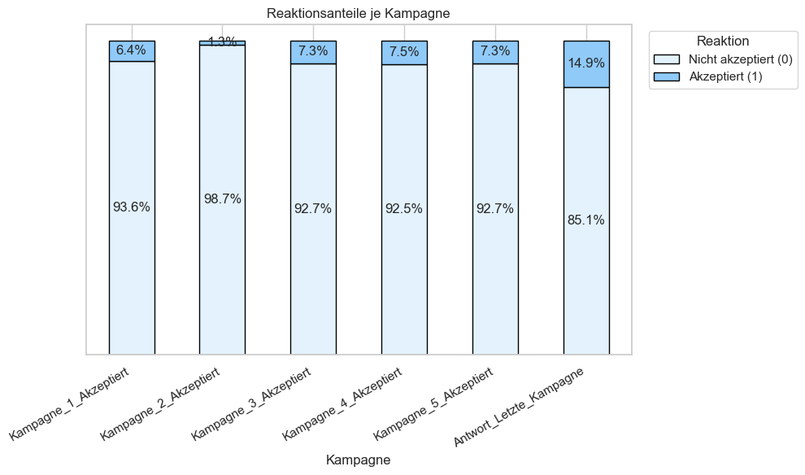
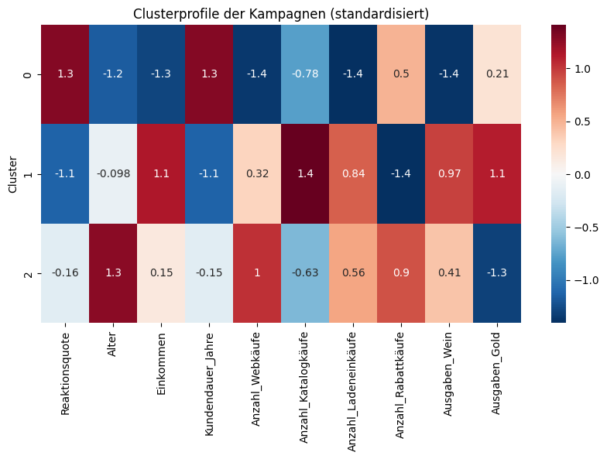
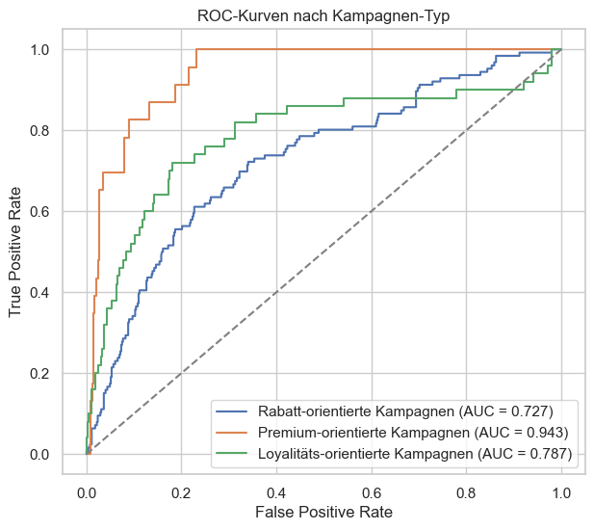
Cluster-ID | Clustername | Zugeordnete Kampagnen
0 | Rabatt-orientierte Kampagnen | Kampagne 3, letzte
1 | Premium-orientierte Kampagnen | Kampagne 1, 2, 5
2 | Loyalitäts-orientierte Kampagnen | Kampagne 4
Notes:
Diagramm
Analyse der einzelnen Kampagnen nach Reaktion / keine Reaktion
Akzeptanz = Reaktion – nicht Kauf – auch wenn Datensatz dies so scheinen lässt – können wir es nicht zu 100% sagen
Bsp. Typische Kampagnenreaktionen (ohne Kauf): Öffnen eines Newsletters, Klick auf einen Link, Besuch der Landingpage, Warenkorb-Anlage,
Beratungsgespräch im Laden, Katalog anfordern / durchblättern, Anmeldung zum Kundenkonto, Teilnahme an Aktionen oder Gewinnspielen
Zwangsweise die Kampagnen mit den Kaufvolumen zusammen zu bringen ohne Marker (wie zb Promo-Code od Webanalyse) halte ich für gefährlich
Wenn es keine Beziehung zwischen beiden gibt.
Grundsätzlich:
„Eine Kampagne ist nur erfolgreich, wenn sie besser ist als die letzte!“ → lässt sich nicht immer bestätigen
2. und 3. Diagramm
Datengetriebene Einteilung der 6 Kampagnen in 3 Cluster (mit Elbowplot) mithilfe der Variablen (Reaktionsquote, Alter, Einkommen, Kanal, Wein und Premium) → bewusst nur für in meinen Augen relevante Variablen entschieden – quasi PCA Freestyle ☺
Neue Spalten = Reaktionsquote errechnet zwischen den einzelnen K´s (errechnet aus Reaktion/keine Reaktion bzw. Mittelwert aller K´s und den Anteil der Reagierer)
Kundendauer_Jahre = um Zeit fair und vergleichbar in die Analyse mit einzubinden
Clusternamen (nicht auf einem einzelnen absoluten Wert, sondern auf dem GESAMTMUSTER der Merkmale)
Cluster 0 – Rabatt-orientiert höhere Rabattkäufe, geringere Premium-Ausgaben, niedrigere Einkommen
Cluster 1 – Premium-orientiert hochwertige Premiumpodukte (Wein), höheres Einkommen, geringer Rabattabhängigkeit
Cluster 2 – Loyalitäts-orientiert stabile Reaktionsquote bei langjährigen Bestandskunden
4. Diagramm
Berechnung von AUC / ROC
Wie gut können wir innerhalb dieses Kampagnentyps Reaktionen vorhersagen
Wie gut trennt das Modell Reagierer von Nicht-Reagierer
ROC-Kurve (Receiver Operating Characteristic)-- Zeigt, wie gut das Modell: Reagierer von Nicht-Reagierern trennt, ohne Schwellenwertbestimmung
AUC (Area Under Curve)
Je höher, desto besser ist die Zielgruppenerkennung (Reagierer/NichtReagierer) → Cluster 1 – premium orientierte Kampagne
Warum habe ich etwas nicht gemacht?
Berechnung des Threshold (Schwellenwert) und Accuracy (Anzahl der korrekten Vorhersagen)
→ mein Ziel: Verstehen wie gut das Modell ist, nicht wo genau geschnitten wird.
Sprich die Frage: „Welches Modell trennt Reagierer besser?“ anstatt „Wie viele High-Response-Kunden (Frühreagierer) finde ich bei begrenztem Budget?“ → das kommt später ☺

Slide 5
Reaktions-Sequenz-Typologie auf Kundenebene (Advanced Analytics) Customer Journey pro Reaktionstyp / Kampagne Markov-Ketten pro Reaktionstyp / Kampagnencluster

Slide 6
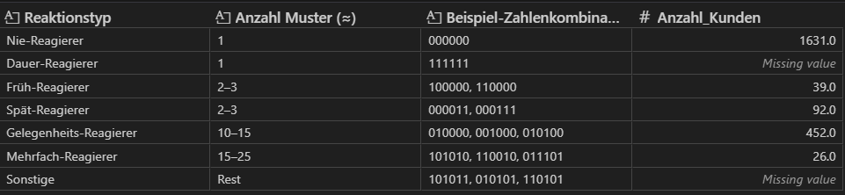
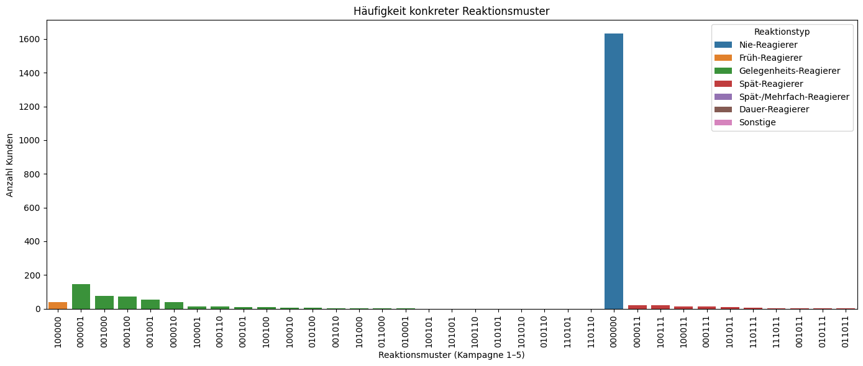
Reaktions-Sequenz-Typologie auf Kundenebene
Notes:
Kein direkter Part des Machine Learnings
Fragestellung:
Meine Vermutung war das sich hinter den Kampagnen ein Muster verbirgt. Also sprich Kunde 1 reagiert auf K1 aber auf K3 nicht, Kunde 2 reagiert auf K4 und auf K5 aber auf K6 nicht usw. also wie ist das Potenzial der Kunden
Was habe ich gemacht?
1. Diagramm
Erstellung von 7 Reaktionstypen mit 64 möglichen Zahlenkombinationen also Kampagnenmöglichkeiten bzw. Möglichkeiten der Kampagnenentscheidung,
Sprich jede Zahl in der Zahlenkombination entspricht einer Kampagne, dafür steht 0 = keine Reaktion und 1 = Reaktion
Anzahl der Kunden = Datensatzlänge sprich 2240 Kunden, davon 1631 ohne Reaktion
Grundsätzlich natürliches Verhalten von Kampagnen(unabhängig welche Art) das 70-90 % nie reagieren = das ist „normaler“ Wahnsinn im Marketing!
Wir konzentrieren uns grundsätzlich auf alle anderen Reaktionstypen und versuchen diese zu upgraden!
„Sonstige“= erzeugtes Reaktionsmuster, die keinem klaren zeitlichen oder frequenzbasierten Verhalten zugeordnet werden können.
→ dient als methodisch notwendige Restgruppen für inkonsistente Reaktionsmuster und erhöht die Robustheit der Typologie
„Dauerreagierer“ = werden ebenfalls der Vollständigkeit definiert (ggf.) für zukünftige Auswertungen.

Slide 7
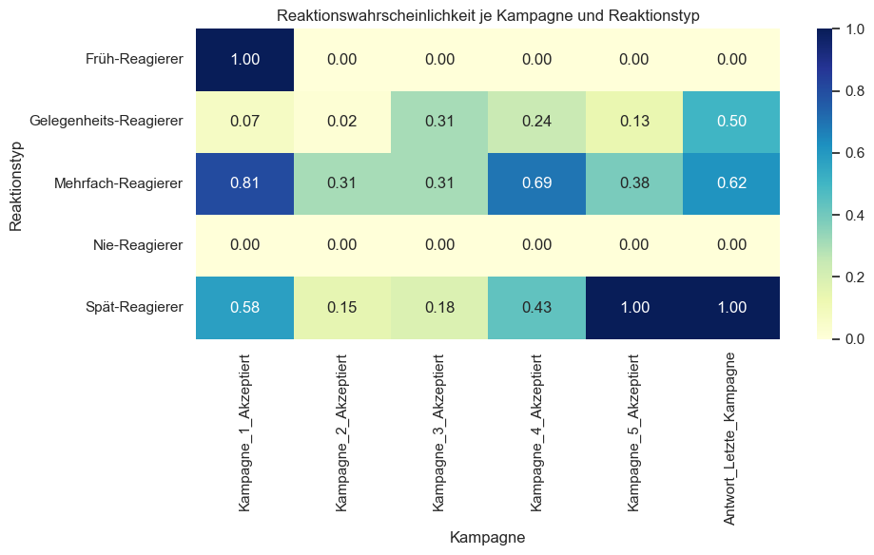
Customer Journey pro Reaktionstyp / Kampagne
Notes:
…bestätigt, dass die Reaktions-Sequenz-Typologie kein Zufallsprodukt, sondern eine konsistente Segmentierung ist.
Früh-Reagierer - reagieren einmal und die wieder
Spätis reagieren wer hätte es gedacht – spät
Gelegenheits-Reagierer reagieren unregelmäßig und kampagnenspezifisch.
Reaktion stark von Angebot, Kanal oder Timing abhängig.
Nie-Reagierer – ja tatsächlich reagieren sie nie ☺

Slide 8
Customer Journey pro Reaktionstyp / Kampagne
Reaktionstyp | Alter | Einkommen | Kundendauer | Kaufkanal – überdurchschnittlich | Kampagnen mit überdurchschnittlicher Reaktion | Cluster
Nie-Reagierer | höher als Ø | unter Ø | mittel | - | keine Kampagne signifikant | -
Früh-Reagierer | jünger–mittel | hoch | kurz–mittel | Webkäufe | Kampagne 1, Kampagne 4 | Premium-orientiert Loyalitäts-orientiert
Spät-Reagierer | mittel | mittel | lang | Katalogkäufe, stationär | Kampagne 5 | Premium-orientiert
Gelegenheits-Reagierer | mittel | mittel | mittel | Omnichannel | Kampagne 2 | Premium-orientiert
Mehrfach-Reagierer | mittel | hoch | lang | Web + Katalog | Kampagne 3, Kampagne 6 | Rabatt-orientiert
Notes:
Dann habe ich die vorhergehenden Erkenntnisse also sprich Reaktionstypen + Kampagnen den sozio-demografischen Aspekten (Alter, Kaufkanälen, Einkommen) vorgenommen, um ein noch differenzierteres Kundenmuster aufzuzeigen.
Es handelt sich bei der Darstellung lediglich um überdurchschnittliche Häufigkeit je Reaktionstyp
→ Heißt nicht, dass grundsätzlich Nie-Reagierer alt sind
Lange Kundendauer erhöht die Vorhersagbarkeit und Stabilität des Reaktionsverhaltens, nicht zwingend die Reaktionshäufigkeit.

Slide 9
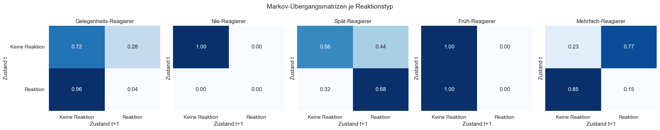
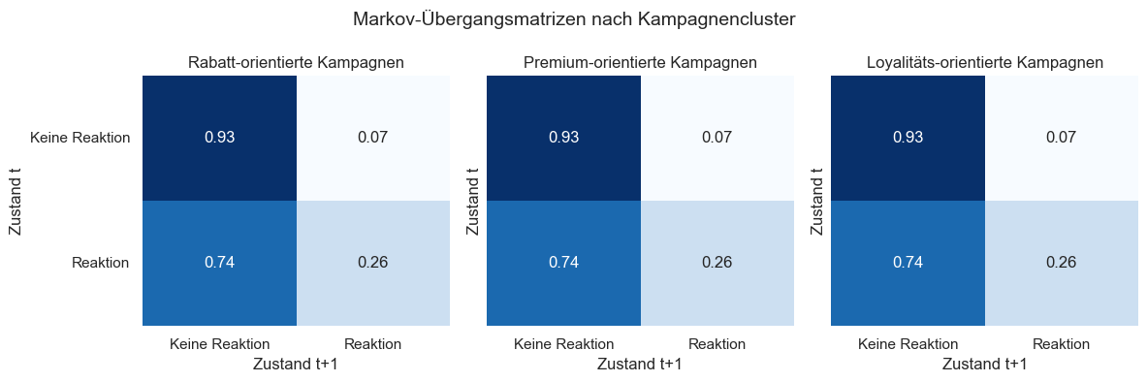
Markov-Ketten (Reaktionstyp / Kampagnencluster)
Notes:
Markov-Analyse dient der genauen prozentualen Erkennung der Übergänge zwischen den einzelnen Reaktionstypen und deren Verhalten auf die erste und auf die nächste Kampagne. Also sprich ich habe Reaktionstypen bestimmt, Reaktionsmuster erkannt und nun will ich wissen, wie die Kunden prozentual zwischen den Kampagnen reagieren. Dies dient nur dem allgemeinen Kundenverständnis, Markov-Ketten treffen in dem Fall keine Vorhersage bzw. können dies nur bedingt.
Die Markov-Ketten beinhalten alle 6 Kampagnen, nicht nur 2×2-obwohl dies je Kunden so sichtbar ist, aber es zeigt nur die Zustände (Reaktion, keine Reaktion), nicht Anzahl der Kampagnen.
Y-Achse = aktueller Zustand t
X-Achse = nächster Zustand t+1
Was passiert im Hintergrund (wichtig!)
Für jeden Kunden werden alle Übergänge gezählt:
Kampagne 1 → 2
Kampagne 2 → 3
Kampagne 3 → 4
Kampagne 4 → 5
Kampagne 5 → letzte Kampagne
Dann werden Kunden zusammengeworfen und gezählt:
0 → 0 keine Reaktion – keine Reaktion
0 → 1 keine Reaktion - Reaktion
1 → 0 Reaktion – keine Reaktion
1 → 1 Reaktion – Reaktion
Ein Kunde mit Reaktionsmuster: 0 1 1 0 1 0
liefert folgende Übergänge:
0 → 1
1 → 1
1 → 0
0 → 1
1 → 0
Diese gehen alle in die Markov-Matrix ein.
Wie lese ich das?
Nie-Reagierer: reagiert mit 100 % Wahrscheinlichkeit auch in der nächsten Kampagne nicht.
Früh-Reagierer: zu 100 % reagiert, heißt er reagiert kein zweites mal
Gelegenheits-Reagierer: reagiert mit 96 % Wahrscheinlichkeit, reagiert bei der nächsten K wahrscheinlich um 28 %. Nicht.
Mehrfach-Reagierer: Nach einer Reaktion folgt mit 85 % Wahrscheinlichkeit wieder eine Reaktion.
Spät-Reagierer: bleiben nach einer Nicht-Reaktion häufig passiv (56 %), lassen sich aber mit 44 % Wahrscheinlichkeit durch wiederholte Ansprache aktivieren
2. Diagramm
Die Übergänge zwischen den Cluster sind identisch - Das Reaktionsverhalten wird stärker durch Kundentypen als durch Kampagnencluster geprägt.

Slide 10
Modellvergleich: LogReg vs. Random Forest (High-Response-Kunden) Threshold & Recall Bestimmung
Notes:
LogReg = Berechnung der Wahrscheinlichkeit, mit der ein Kunde auf eine Kampagne reagiert, auf Basis eines linearen Zusammenhangs zwischen Kundenmerkmalen und Reaktion. (transparentes Entscheidungsmodell)
Ein Random Forest kombiniert viele Entscheidungsbäume, die unterschiedliche Kundenmuster lernen, und aggregiert deren Ergebnisse zu einer stabilen Vorhersage.
→ leistungsstarker Benchmark für komplexe Muster (also für mein Ziel sinnvoller) , robuster gegenüber Ausreisern (Thema Wein, Alter) und Korrelationen, besser bei nichtlinearen Variablen

Slide 11
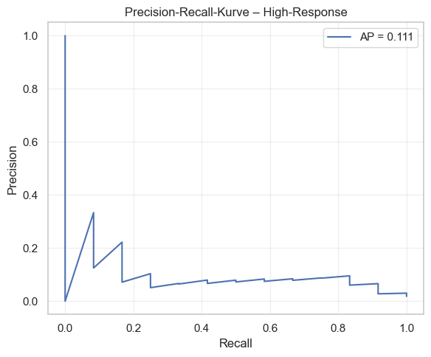
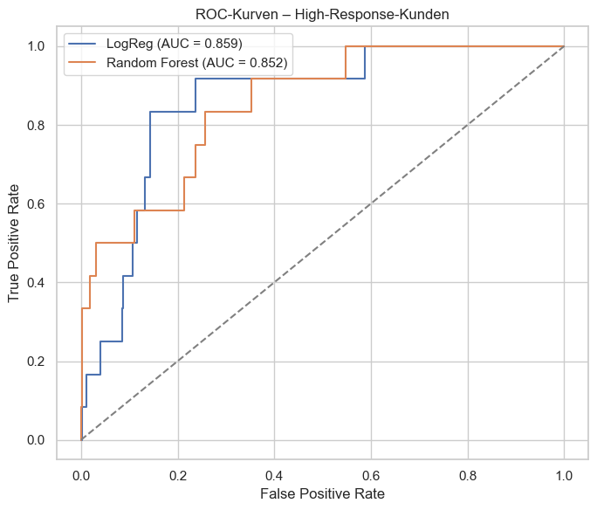
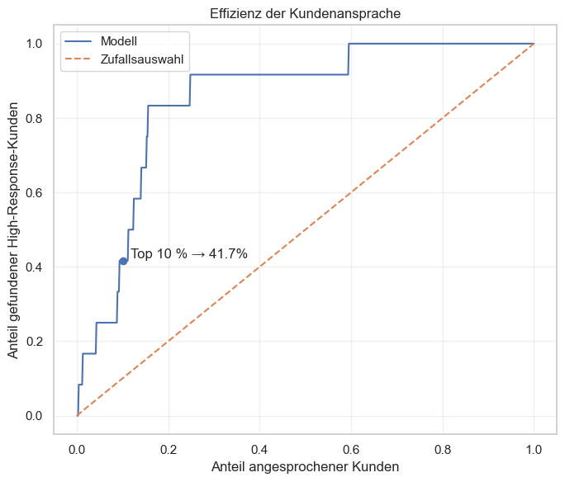
Notes:
Diagramm
ROC/AUC = Messung bzw. Unterscheidung zwischen High-Response-Kunde von Nicht-High-Response-Kunde
- Ihr erinnert euch: ich habe Kundentypen definiert für die 6 Kampagnen → Früh-Reagierer = High-Response Kunden
→ Diese Kunden sind besonders wertvoll, da sie schnell aktivierbar oder langfristig loyal sind.
Anteil der High-Response-Kunden (39 an der Zahl)
High-Response = 6,4 %
Nicht-High-Response = 93,6 %
Zwischen Log.Reg und Random Forest minimaler Unterschied, heißt beide Modelle sind top – Log. Reg. sogar etwas besser!
Für Random Forest entschieden da leistungsstärker für komplexe Muster, robuster gegenüber Ausreisern (Thema Wein, Alter) und Korrelationen, besser bei nichtlinearen Variablen und
um besser auf Feature Importance aufzubauen
++++
2. Diagramm
= auf Random Forest Bestimmung Precision-Recall-Kurve
Recall = Trefferquote aller High-Response-Kunden
Beispiel-> 0.3 sind 30% -- „Wie viele der wirklich High-Response-Kunden finde ich?“
Precision = Trefferquote der Vorhersage
-> 0.2 → 80% Streuverlust
Threshold = sind entlang der Linie verteilt → Schwellenwert zur besseren Teilung der beiden Parteien
Bedeutet grundsätzlich: Je mehr Menschen du erreichst (Recall), desto mehr erreichst du auch die falschen (Streuverlust) – und umgekehrt.
Zb möchte ich 70% der High Response Kunden finden – heißt Vorhersage liegt bei 8-10% mit einem Threshold von 0.69 (steht im Code)
AP = 0.111 bedeutet
Im Durchschnitt sind nur ~11 % der angesprochenen Kunden echte High-Response-Kunden, wenn du über alle Schwellenwerte gehst.
++++
3. Diagramm
Simulationsrechner im Code verbaut
Y Achse = Anteil der gefunden Kunden (Recall)
X- Achse = Anteil der angesprochenen Kunden
Ich stelle zb. 10 % angesprochene Kunden auf der x Achse ein, sind das → 41,7 % gefundene High-Response Kunden (hohe Effizienz bei minimalen Streuverlusten)
❓ „Warum ist Accuracy hier kein gutes Maß?“
Weil High-Response-Kunden extrem selten sind. Ein triviales Modell hätte hohe Accuracy, aber keinen Nutzen.

Slide 12
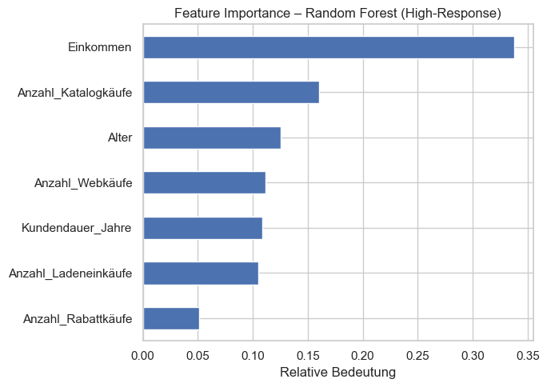
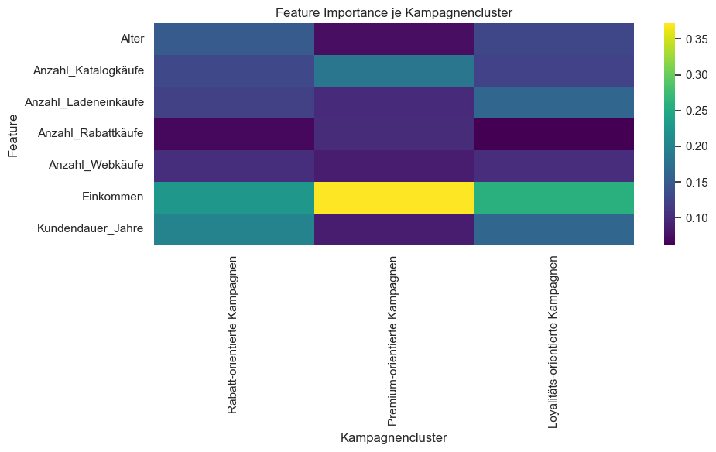
Feature Importance – Random Forest (High-Response-Kunden - Kampagnencluster)
Notes:
Diagramm
Ich habe das Feature Importance mit dem Random Forest genutzt, weil ich zeigen wollte, welche Variablen bei korrelierenden Merkmalen die High-Response-Kunden antreibt – Also sprich die Trennungsrelevanz (ungeeignet wäre hier die Logistische Regression, da bei starker Korrellation schwer interpretierbar
Einkommen = hoher Stellenwert, aber nur bedingt eines der wichtigsten Treiber für High-Response-Kunden (eher hohe Datenqualität, gleichbleibende Skalierung)
Wichtig sind eher Kauf- und Nutzungsaktivitäten als die sozi-demografischen Aspekte (Alter, Kundedauer ec.)
hinzu
++++
2. Diagramm
Mehrfach-Reagierer (Rabattorientiert) = stärkster Treiber sind Einkommen, Kundendauer, Alter
Gelegenheits-Reagierer & Spätis (premiumorientiert) = stärkster Treiber ist Einkommen, Katalog, Rabattkäufe
Früh-Reagierer (premium/loyalitätsorientiert) = stärkster Treiber ist Einkommen, Ladenkäufe, Kundendauer
Warum nicht Gradient Boosting (z. B. XGBoost / LightGBM) sondern Feature Importance?
Wäre leistungsfähig, wurde aber zugunsten von Interpretierbarkeit bewusst nicht eingesetzt.

Slide 13
Executive Summary
Analyseebene | Zentrale Erkenntnis | Handlungsempfehlung | Operativer Nutzen
Kampagnencluster | Rabatt aktiviert kurzfristig, Premium stabilisiert, Loyalität bindet | Klare Rollentrennung der Kampagnenarten im Kampagnenmix | Strategische Kampagnenplanung statt Einheitsansprache
High-Response-Modell | High-Response-Kunden sind selten, aber gut identifizierbar | Score-basiertes Targeting statt Massenansprache | Effizienterer Mitteleinsatz
Threshold & Recall Simulationsrechner | Reichweite vs. Präzision ist steuerbar | Threshold abhängig vom Budgetziel wählen | Flexible Budget- und Reichweitensteuerung
Kaufkanäle | Webaktivität ist starker Reaktionsindikator | Digitale Kanäle priorisieren, stationär selektiv einsetzen | Kostensenkung & bessere Messbarkeit
Indikator zwischen Kampagne = Verkaufszahlen | keinen Indikator vorhanden | Einführung von Markern (Promo-Codes) ec. | Bessere Vorhersagen, gezieltes Marketingmaßnahmen
Feature Insights | Verhalten wichtiger als reine Demografie | Fokus auf Nutzungs- & Aktivitätsdaten | Bessere Prognose als mit Soziodemografie allein
Reaktionstypen | Unterscheidung der einzelnen Kundentypen | gezieltere Ansprachen | Wenig Streuverlust, Werbung kommt bei dem „Richtigen“ an, Kostensenkung
Notes:
Webshop ausbauen – besseres Tracking - GA drauf legen auch wenn der Trend aktuell eher abwärts ging (52% = 2023 / 21% = 2024)

Slide 14
Executive Summary Markov-Ketten
Nie-Reagierer | Stabil sehr geringe Reaktionswahrscheinlichkeit | Bewusster Ausschluss von Standardkampagnen | Reduktion unnötiger Marketingkosten
Früh-Reagierer | Reagieren stark zu Beginn, verlieren danach schnell Interesse | Schnelles Follow-up, Onboarding statt Wiederholung | Maximierung der Erstreaktion
Gelegenheits-Reagierer | Reagieren unregelmäßig und stark kontextabhängig | Relevanz- & Timing-Optimierung, personalisierte Trigger, A/B-Tests | Aktivierung erhöhen, Reaktionsstabilität aufbauen
Spät-Reagierer | Benötigen mehrere Kontakte, reagieren verzögert | Reminder-Logik, konsistente Mehrfachansprache | Geduldige Aktivierung mit steigender Relevanz
Mehrfach-Reagierer | Reagieren häufig und wiederholt auf Kampagnen | Premium-Handling, Cross- & Upselling, Exklusivität | Wertmaximierung & Kundenbindung
Reaktionstyp-Entwicklung | Reaktionstypen sind Zustände, keine festen Kundeneigenschaften | Aktive Kunden gezielt in stabilere Reaktionsmuster überführen (z. B. Früh → Mehrfach → Dauer) - upgrade | Nachhaltigere Kundenbindung

Slide 15

Vielen Dank für eure Aufmerksamkeit! Fragen?
Notes:
Jetzt dürft ihr mich gerne zerfetzen :=)

